Slide 1
Penelusuran patent bidang teknik
SOSIALISASI HKI 2015
IIS SITI AISYAH

Slide 2
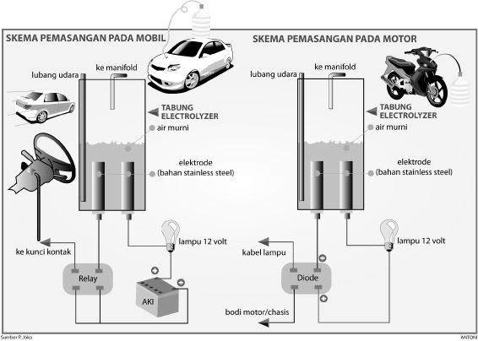
Joko Sutrisno (50) Yogyakarta. Penghemat 40-50% BBM dg Hydrogen Elektrolisa. (SUARA PEMBARUAN DAILY, Last modified: 29/5/0)

Slide 3
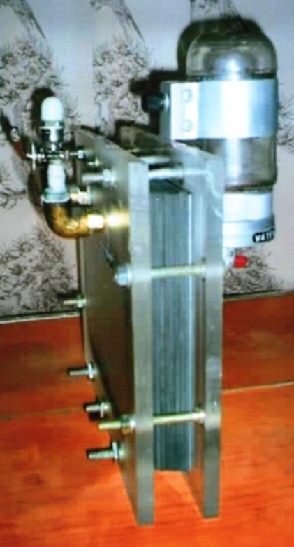
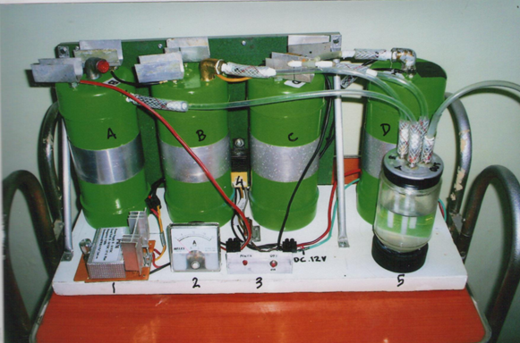
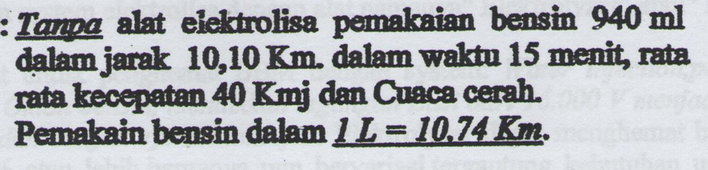
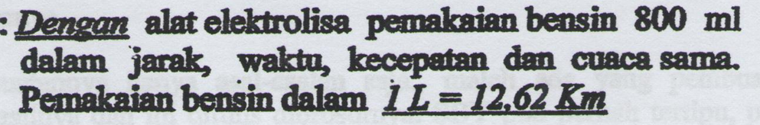
Joko Sarwono, Malang.
Penghemat BBM dg Hydrogen Elektrolisa.

Slide 4
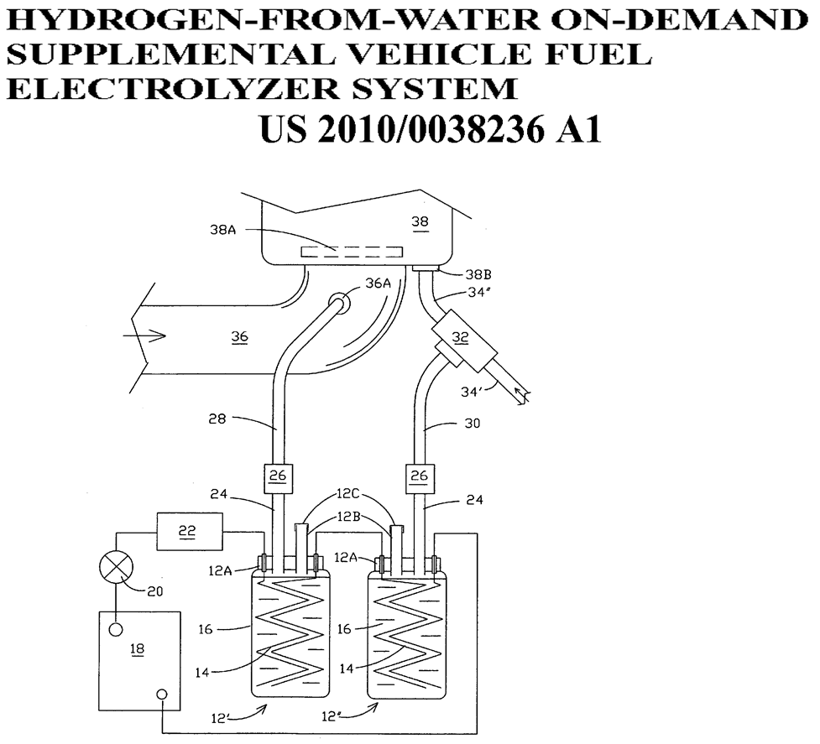
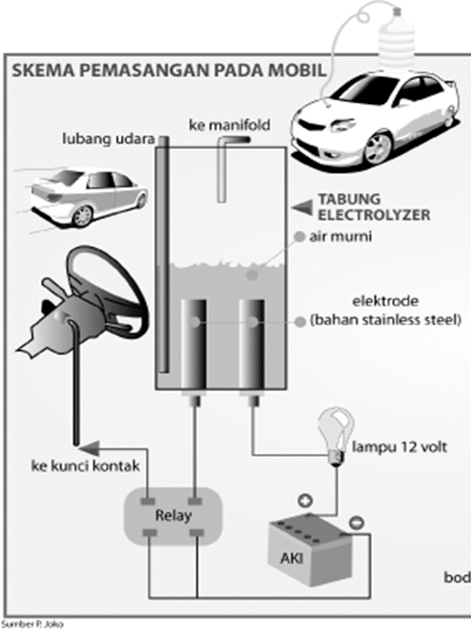
Joko Sutrisno

Slide 5
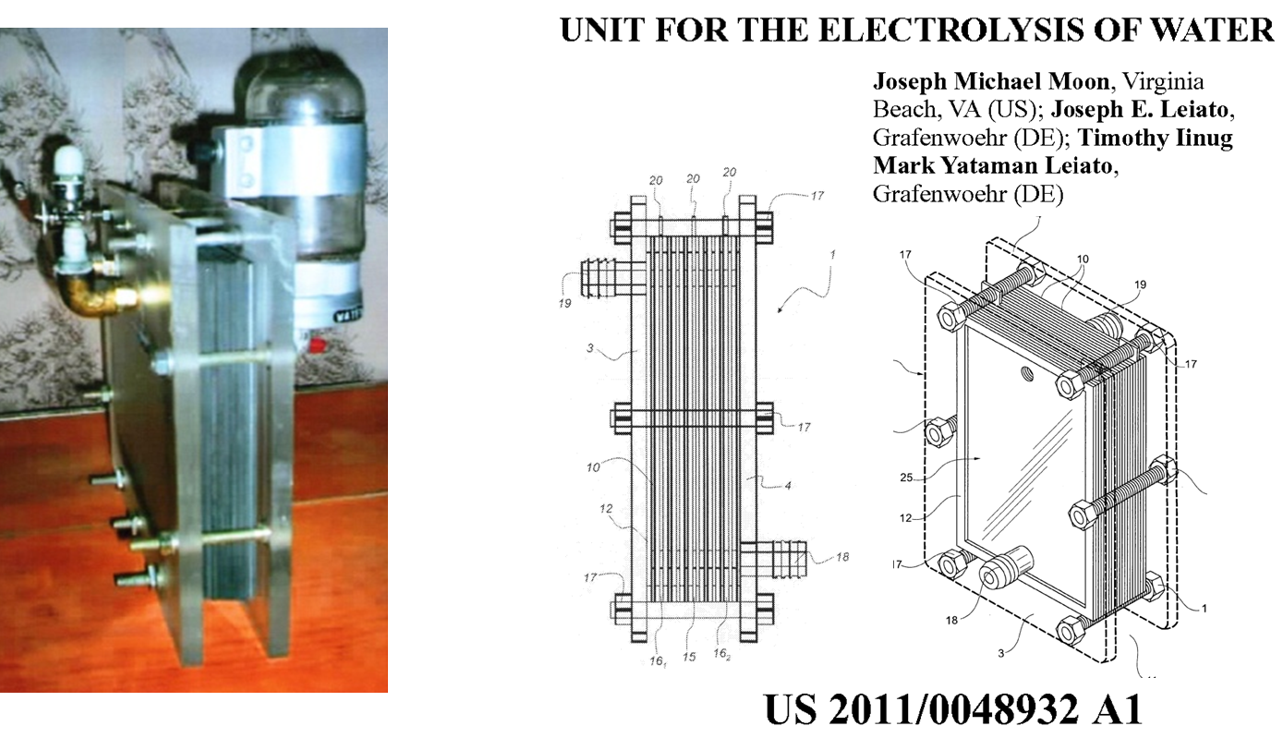
Joko Sarwono 2008-2009

Slide 6
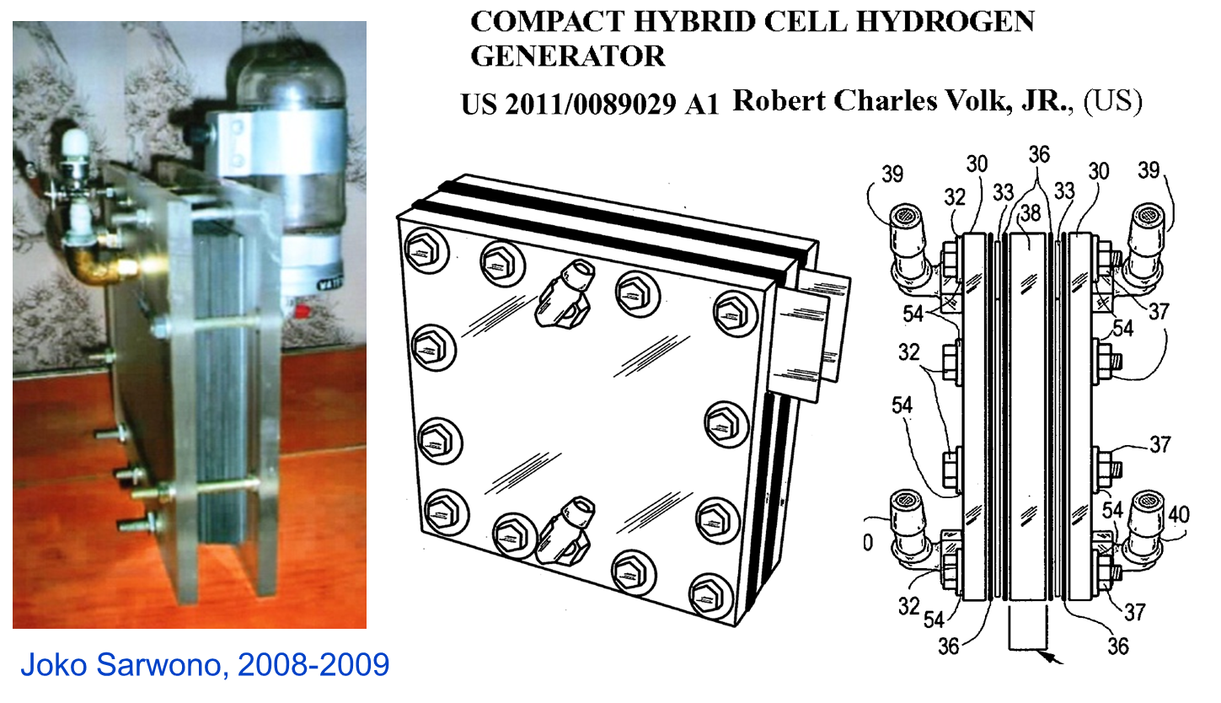

Slide 7

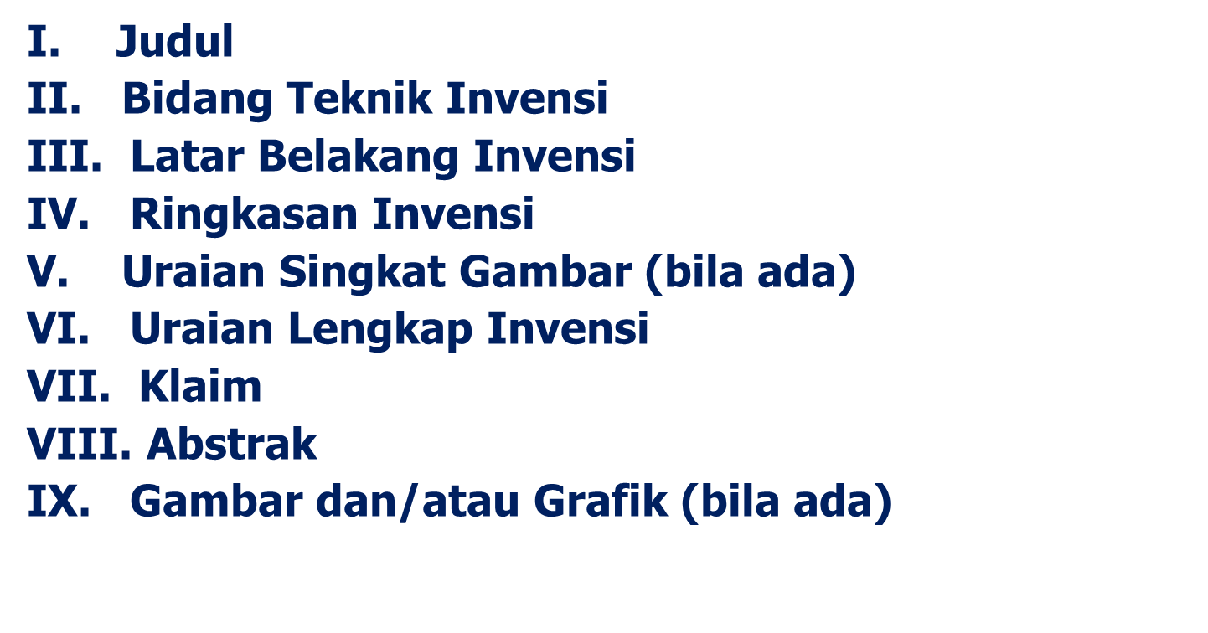


Slide 8
Mengapa harus
melakukan penelusuran?
Untuk mengetahui apakah ada paten lain, yang ada hubungannya dengan penemuan yang akan kita daftarkan.
Membantu menentukan segala sesuatu yang berhubungan dengan paten ketika mendaftarkannya.
Membantu menentukan lingkup/cakupan klaim ketika menyusun dan mengajukan paten.

Slide 9
Basisdata paten bebas akses yang sering digunakan
OMPI/WIPO : http://www.wipo.int/pctdb/en/
USPTO : http://www.uspto.gov/patft/
European Register : file inspection http://www.epoline.org/portal/public
Belgian Register : http://nl.ecodoc.mineco.fgov.be/
NPO : http://www.innovaccess.eu
http://www.patentanalysis.com/index.php
http://www.dpma.de/service/depatisnet.html
http://www.european-patent-office.org/onlinelinks/d/

Slide 10
Penelusuran Patent
Tiga Cara Penelusuran
  Cepat
  Lanjut
  Nomor Paten atau Nomor Aplikasi
Dua Database yang berbeda yang bisa ditelusuri
  Issued patents/patent yang sudah terbit
  Published Applications/aplikasi terpublikasi

Slide 11
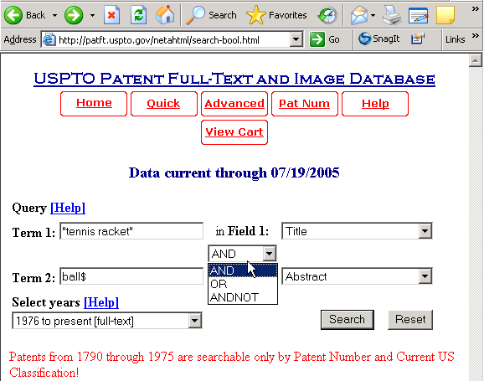
PENCARIAN CEPAT

Slide 12
PENCARIAN LANJUT
Tip dan Trik Pencarian, dengan menggunakan :
  Nama dan Sinonim
    - Television atau (Cathode and Tube)
  Pencarian dengan Frasa
    - Tennis Racket, Camera Glasses
  Pemotongan yang tepat
    - Elec$

Slide 13

Advanced Search
Fields and Indexes
  Examples are:
    Patent Number (PN)
    Class (CCL)
    Title (TTL)
    Abstract (ABST)
ccl/43/2
“Vertical Wind Mill”

Slide 14
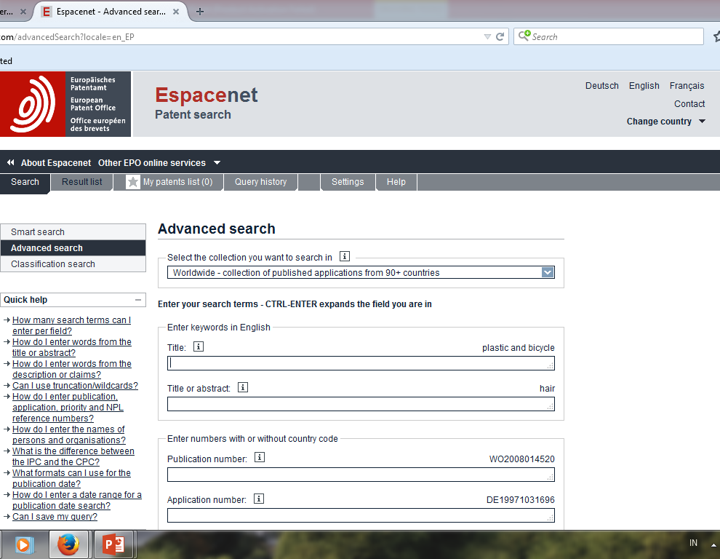

Slide 15
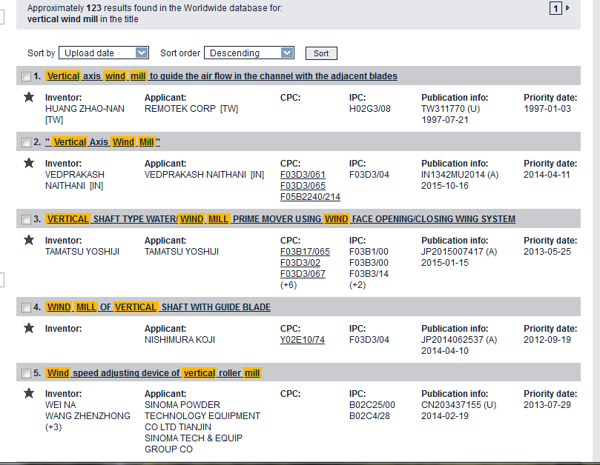

Slide 16
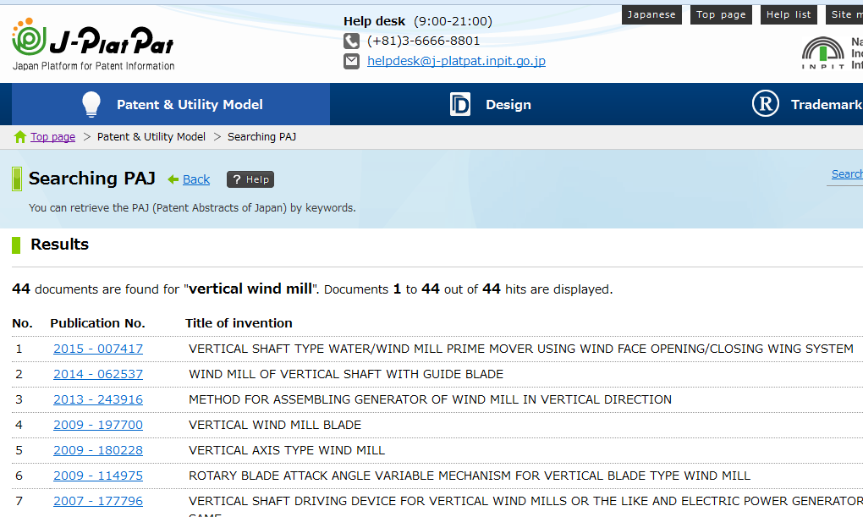
JAPAN PATENT OFFICE

Slide 18
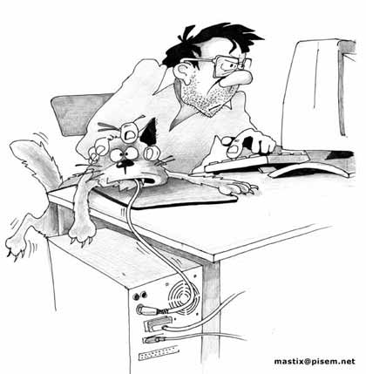
Selamat mencoba.......
Terimakasih ☺
We’re all searchers now…
search smarter, not harder ? (S.Adams)

